Slide 1
夏热冬冷地区
基于绿色建筑三星级落地运营的
建筑技术路线
当代置业～王建民
2021年11月06日

Slide 3
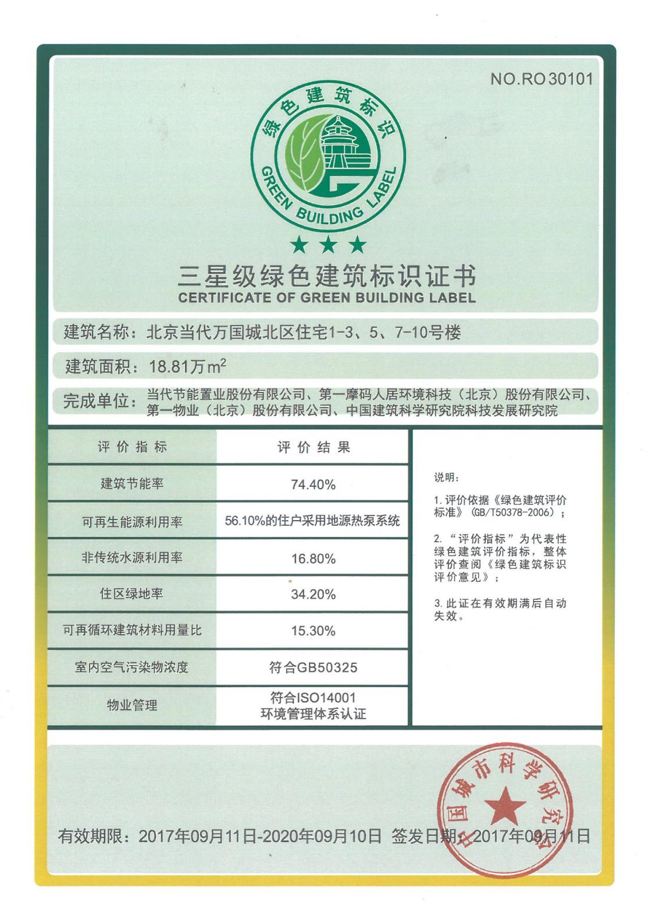
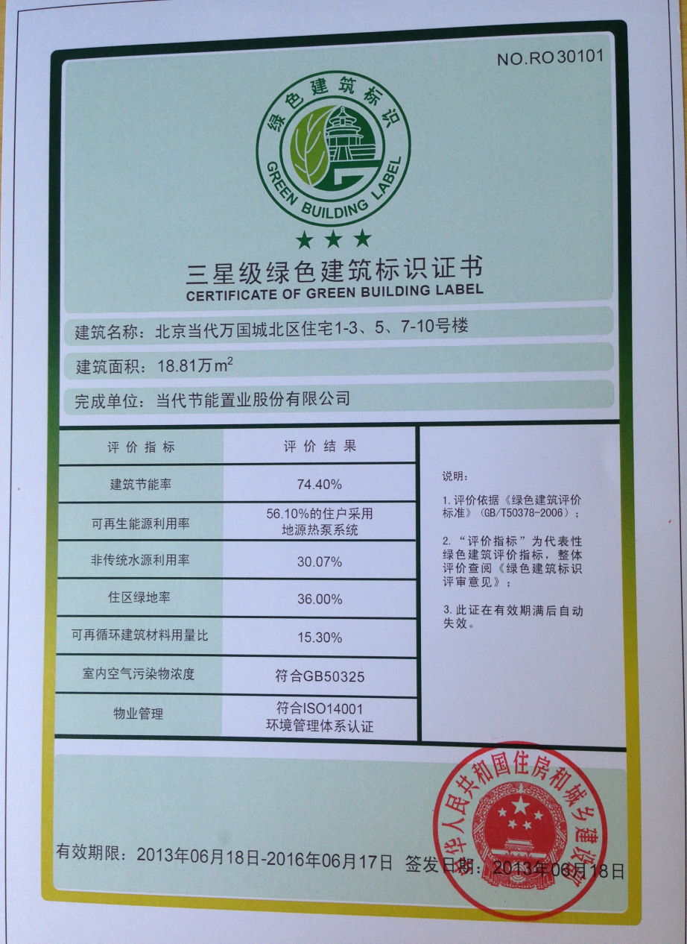
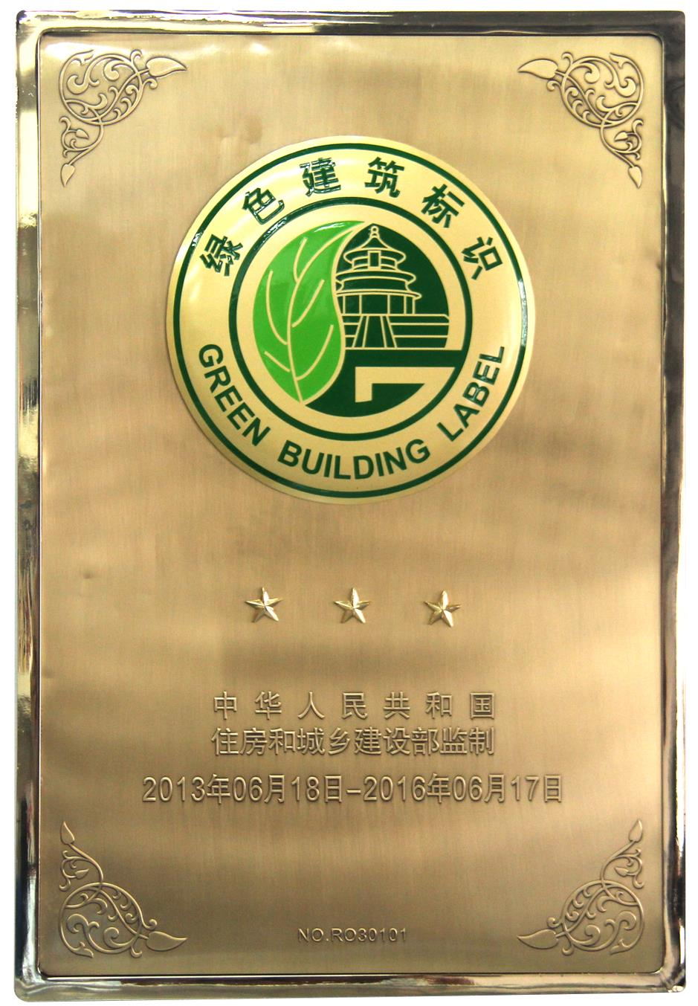

Slide 4
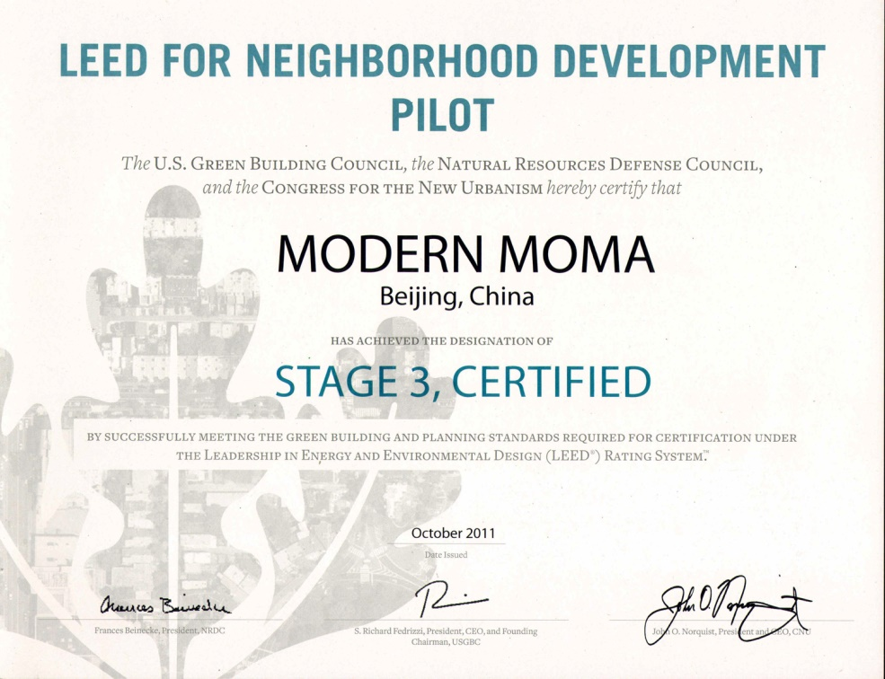
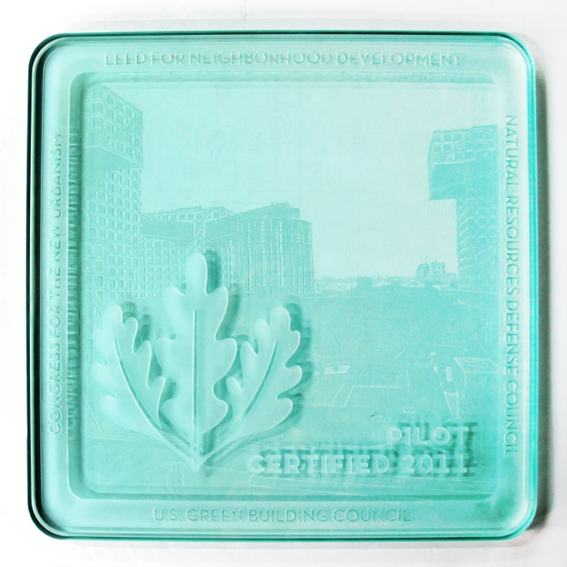
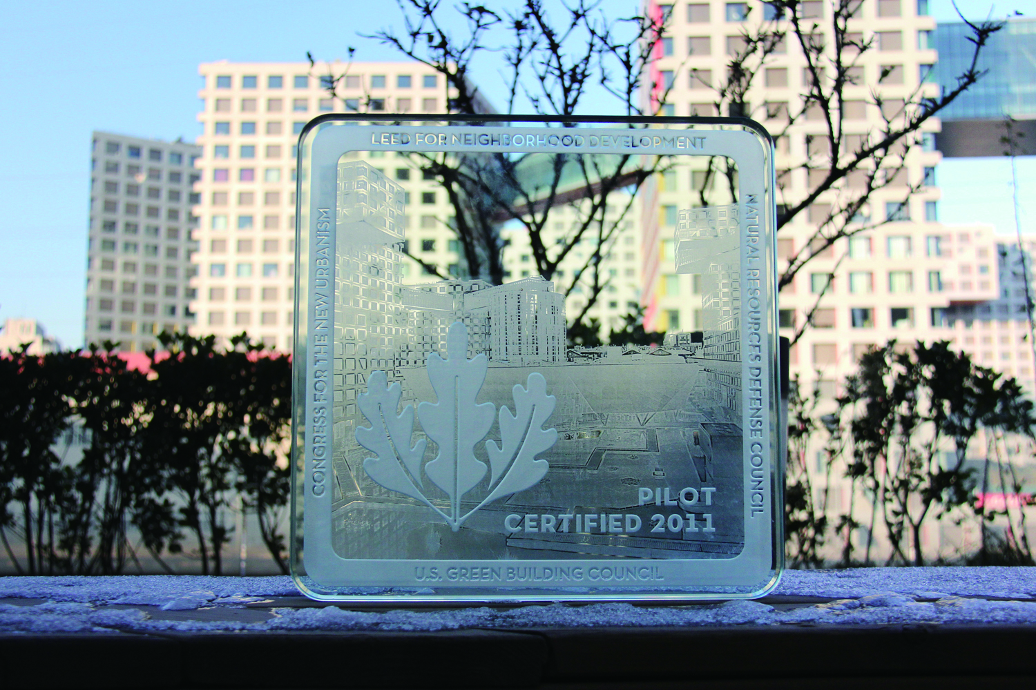
美国《时代》周刊评选出2007年世界十大建筑奇迹，相关文章将在《时代》12月24日(提前出版)一期上发表。十大建筑奇迹中，中国北京三处建筑入选。
北京入选的三处建筑分别为：
北京奥林匹克体育馆
设计师：赫佐格和德梅隆。
参加2008年奥林匹克
夏季奥运会的运动员
将在这座“鸟巢”
似的场馆中竞技。
北京当代万国城
设计师：史蒂文-霍尔。
这座零售/办公建筑
将由天桥连接其8座塔楼。
中央电视台总部大楼
设计师：雷姆-库哈斯。
当这座梯形结构完工时，
它将成为世界上
设计最激进的建筑。

Slide 5
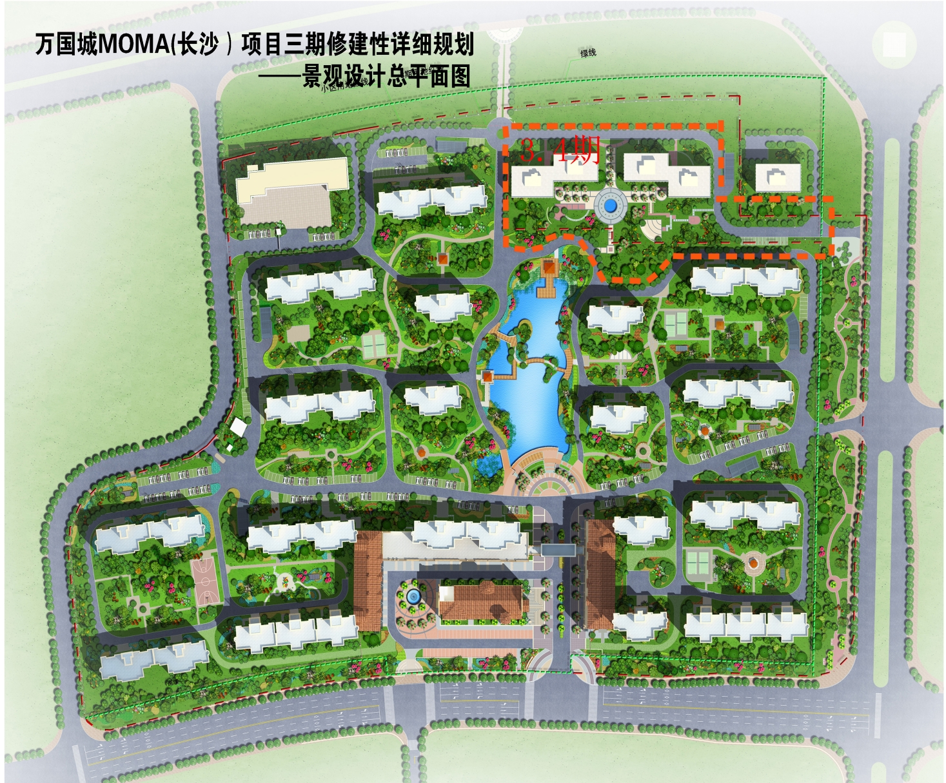
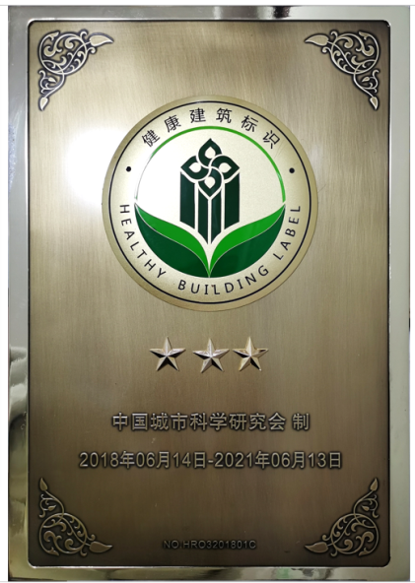
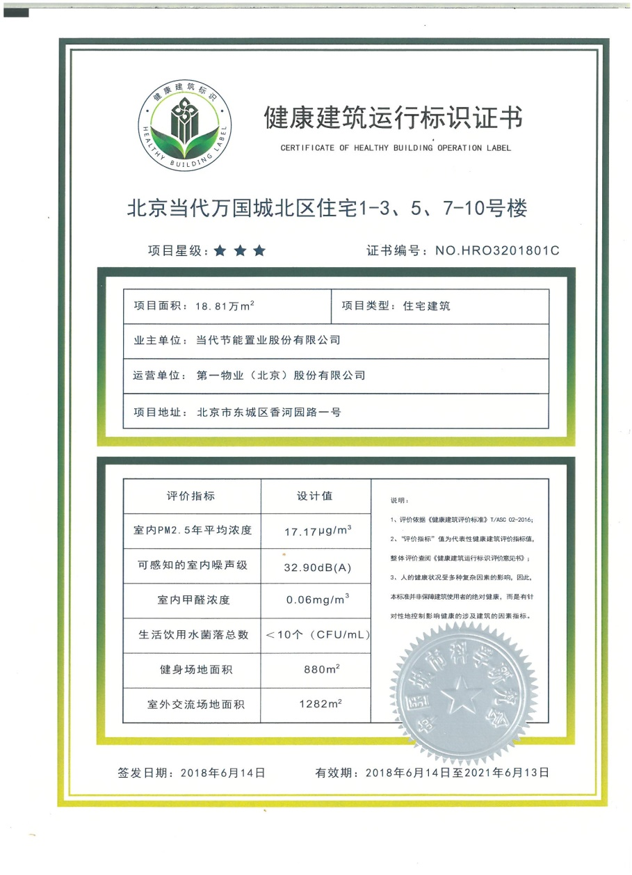

Slide 6
1
引 子
2
ΜΟΜΛ十大核心科技系统

Slide 7
房子是提供给“人类”住的
健 康
世界卫生组织
(WHO)
两个关联性定义
乃是一种在身体上、精神上的完满状态，以及良好的适应力，而不仅仅是没有疾病和衰弱的状态。
健 康 住 宅
是指能够使居住者在身体上、精神上、社会上完全处于良好状态的住宅。
中华人民共和国
国家标准(GB)
一个关联性定义
绿 色 建 筑
在全寿命周期内，节约资源、保护环境、减少污染，为人们提供健康、适用、高效的使用空间，最大限度地实现人与自然和谐共生的高质量建筑。

Slide 8
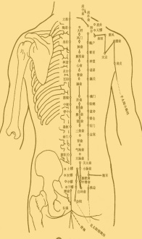
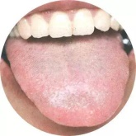
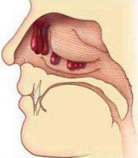
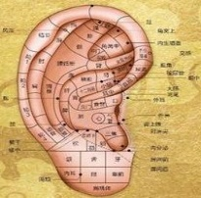
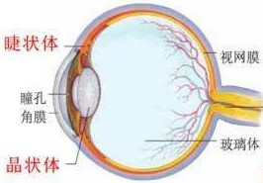
健 康 住 宅
触
身
是指能够使居住者在身体上、精神上、社会上完全处于良好状态的住宅。
热
大脑
感官
中枢
舌
物
味
觉
鼻
觉
水
觉
嗅
觉
意
气
耳
觉
听
眼
居住者
声
视
光

Slide 9
世卫(WHO)健康住宅十五条标准
一、会引起过敏症的化学物质的浓度很低。
二、为满足第一点的要求，
尽可不使用易散的化学物质的胶合板、墙体装修材料等。
三、安装换气性能良好的换气设备， 能将室内污染物质排至室外，
特别是对高气密性、高隔热性来说，
必须采用具有风管的中央换气系统，进行定时换气。
四、在厨房灶具或吸烟处要安装局部排气设备。
五、起居室、卧室、厨房、厕所、走廊、浴室等
要全年保持在17℃~27℃之间。

Slide 10
世卫(WHO)健康住宅十五条标准
六、室内的湿度全年保持在40%至70%之间。
七、二氧化碳要低于1000PPM。
八、悬浮粉尘浓度要低于0.15mg/平方米。
九、噪声要小于50分贝。
十、一天的日照确保在3小时以上。

Slide 11
世卫(WHO)健康住宅十五条标准
十一、安装足够亮度的照明设备。
十二、住宅具有足够的抗自然灾害的能力。
十三、具有足够的人均建筑面积，并确保私密性。
十四、住宅要便于护理老龄者和残疾人。
十五、因建筑材料中含有有害挥发性有机物质，
所有住宅竣工后要隔一段时间才能入住，在此期间要进行换气。

Slide 12
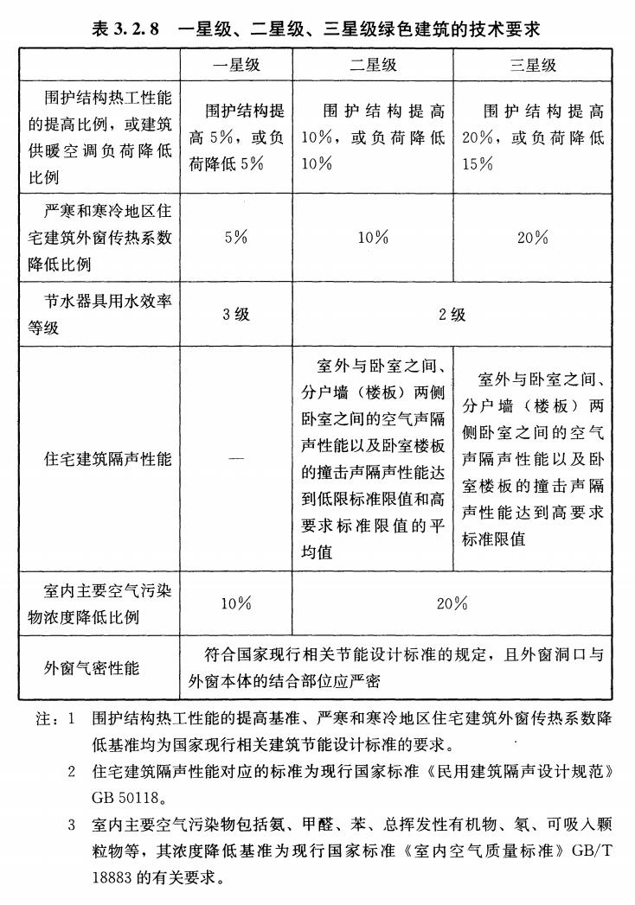
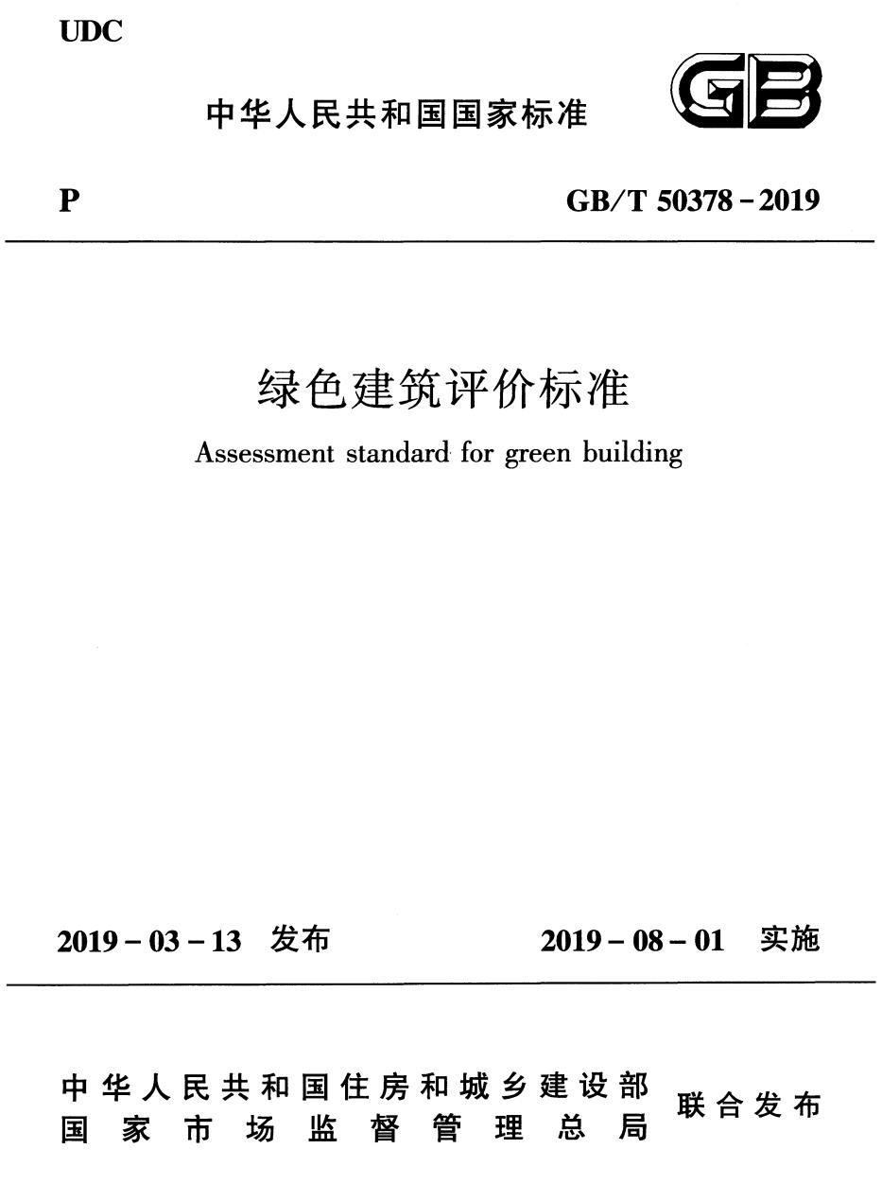
(2019版)绿色建筑评价标准

Slide 13
绿色住宅？
健康住宅？
科技系统？
项目实施？

Slide 14
1
引 子
2
ΜΟΜΛ十大核心科技系统

Slide 15
目 录
一、十大科技系统之①～外遮阳系统
二、十大科技系统之②～置换式全新风系统
四、十大科技系统之④～科技家居系统
三、十大科技系统之③～天棚辐射系统
五、十大科技系统之⑤～外墙保温系统

Slide 16
目 录
六、十大科技系统之⑥～地源热泵系统
七、十大科技系统之⑦～健康水系统
九、十大科技系统之⑨～同层排水系统
八、十大科技系统之⑧～隔音降噪系统
十、十大科技系统之⑩～高性能门窗系统

Slide 17
ΜΟΜΛ绿色科技系统概要

Slide 18
目 录
一、十大科技系统之①～外遮阳系统
二、十大科技系统之②～置换式全新风系统
四、十大科技系统之④～科技家居系统
三、十大科技系统之③～天棚辐射系统
五、十大科技系统之⑤～外墙保温系统

Slide 19
十大科技系统之①
外遮阳系统
在太阳角度超过20度的情况下，能够有效地阻挡90～95%的直射光线；在太阳角度较低的情况下也可以阻住75%的光线。

Slide 20
十大科技系统之①
外遮阳系统
材 质
铝合金、铝合金发泡、塑钢、PVC等
驱 动
手动、电动
❶优于内遮阳，可使室内温度降低7℃～8℃
效 果
❷对射进室内光线可以进行调节
❸对室外噪音进入室内多了一道屏障

Slide 21
目 录
一、十大科技系统之①～外遮阳系统
二、十大科技系统之②～置换式全新风系统
四、十大科技系统之④～科技家居系统
三、十大科技系统之③～天棚辐射系统
五、十大科技系统之⑤～外墙保温系统

Slide 22
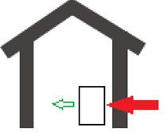
十大科技系统之②
置换式全新风系统
换 | 气 | 次 | 数 | 0.5~0.8次/小时
风 |  |  | 速 | <0.3m/s
气 | 流 | 组 | 织 | 下送上回（地板送、厨卫上回）
敷 | 设 | 位 | 置 | 地板垫层内

Slide 23
十大科技系统之②
置换式全新风系统
地面低位正压
洁净新风送风口
墙面高位负压
浑浊气体排风口

Slide 24
十大科技系统之②
置换式全新风系统
新风机组
过滤段、表冷段、加热段、热回收段、加湿段、风机段
热 回 收
全热回收不低于65%
过 滤 初效G4≥70%（≥5µm），中效F7≥50%（≥1µm）
设 置 亚高效H10≥95%（≥0.5µm）

Slide 25
十大科技系统之②
置换式全新风系统
ΜΟΜΛ建筑的“四恒”
恒温
（20～26℃）
恒湿
（30～70%）
恒静
（<35～40分贝）
恒氧
（0.5～0.8次/小时）

Slide 26
十大科技系统之②
置换式全新风系统
ΜΟΜΛ新风系统对健康的使用价值
❶到达了国际标准ISO7730对室内湿度环境参数、新风保障控制的严格的近乎苛刻的要求，这样的室内环境，会对人体保障免疫系统能力应对病患有正面的积极的意义。
❷温度湿度“恒定” 、室内环境安静、体感舒适。是目前已知在住宅中使用的热舒适度测试评分最高的末端空调系统。
❸24小时不间断持续置换式机械通风，加快空气流通，室内空气一直处于更新中，置换室内空气，无室内“空调病菌” 滋生环境。
❹全新风工况运行，无户间串风。配置三段净化滤网，相当于给建筑带上了“除霾口罩”。有效吸附除去新风中绝大部分的细微颗粒物，而附着在飞沫、尘埃、气溶胶这些细微颗粒物上面的细菌病毒也被抑留在外。新风洁净、无霾，有利于提高室内空气的清洁度与安全性。
❺由专业运营团队管理运维，运维人员均会定期对过滤网消毒杀菌和更换，保障设备系统安全高效运行地运营，为业主提供健康舒适的室内环境。

Slide 27
目 录
一、十大科技系统之①～外遮阳系统
二、十大科技系统之②～置换式全新风系统
四、十大科技系统之④～科技家居系统
三、十大科技系统之③～天棚辐射系统
五、十大科技系统之⑤～外墙保温系统

Slide 28
十大科技系统之③
天棚辐射系统
散 | 热 | 方 | 式 | 辐射换热（最优）（热传导、对流换热、辐射换热）
管 |  |  | 材 | PB、PE－Xa或PE-RT（耐热聚乙烯）
敷 | 设 | 位 | 置 | 混凝土楼板内，下层钢筋上方
作 |  |  | 用 | 冬季采暖末端、夏季空调末端

Slide 29
十大科技系统之③
天棚辐射系统

Slide 30
十大科技系统之③
天棚辐射系统
01
辐射系统的温度均匀，垂直温差小
02
家具遮挡对天棚热输出影响较小
地板各点温差±1℃
03
楼板蓄热性好，室内温度波动小
顶板各点温差±2℃
04
无吹风感，减少室内噪声来源

Slide 31
十大科技系统之③
天棚辐射系统
设计质量管控
01
南北向房间负荷差异由管间距调节
02
各回路长度尽量保持一致
03
管道穿梁加套管、密集处加套管
04
供水先经过外墙外窗一侧

Slide 32
十大科技系统之③
天棚辐射系统

Slide 33
十大科技系统之③
天棚辐射系统
垫管支撑

Slide 34
十大科技系统之③
天棚辐射系统
ΜΟΜΛ天棚辐射系统的热工优势Ⅰ
❶天棚辐射系统，又叫混凝土楼板辐射系统。混凝土结构楼板蓄热性好，热惰性大，室内温度稳定波动小。
❷热媒是低温热水（冬）或高温冷水（夏），辐射热的传递柔和。
❸家具遮挡少，对天棚的热（冷）输出影响较小，能量输送效率高；
热
❹混凝土天棚的散热体的辐射传递面积大，营造的室内温度在每个位置很均匀；
❺在≤3米净高的垂直象限中，温差小，竖向温度的分布很均匀。
❻无吹风感，减少室内噪声来源。

Slide 35
十大科技系统之③
天棚辐射系统
ΜΟΜΛ天棚辐射系统的热工优势Ⅱ
❶到达了国际标准ISO7730对室内温度环境参数、温度保障控制的严格的近乎苛刻的要求，这样的室内环境，会对人体保障免疫系统能力应对病患有正面的积极的意义。
❷温度“恒定” 、室内环境安静、体感舒适。是目前已知在住宅中使用的热舒适度测试评分最高的末端空调系统。

Slide 36
目 录
一、十大科技系统之①～外遮阳系统
二、十大科技系统之②～置换式全新风系统
四、十大科技系统之④～科技家居系统
三、十大科技系统之③～天棚辐射系统
五、十大科技系统之⑤～外墙保温系统

Slide 37
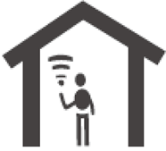
十大科技系统之④
科技家居系统
ΜΟΜΛ科技家居系统～组成概述

Slide 38
十大科技系统之④
科技家居系统
ΜΟΜΛ科技家居系统～项目选配
三 网 合 一

Slide 39
十大科技系统之④
科技家居系统
ΜΟΜΛ科技家居系统
AI科技社区系统Ⅰ
⑴可视对讲系统
⑵门禁系统
⑶视频监控系统
访客人脸登记
入户
⑷周界防范系统
访客
⑸车牌自动识别系统
出入口
通过人脸/二 维码预约
⑹梯控刷卡系统
户室入口
⑺电子巡更系统
公共区域门禁入口
⑻多媒体发布系统
1
:
⑼综合布线及网络系统
⑽能源管理系统
业主
N
抓拍图_{比}人脸库
⑾无线WI--FI系统
出入口
⑿背景音乐系统
片 人脸识别
单元入口
对
⒀智能家居系统

Slide 40
十大科技系统之④
科技家居系统
ΜΟΜΛ科技家居系统
AI科技社区系统Ⅱ
全屋智能语音驱动

Slide 41
十大科技系统之④
科技家居系统
ΜΟΜΛ科技家居系统～智能家居系统
智能家居系统以住宅为平台，通过联接、感知、数据分析和处理等技术使得家居设备可以智能化地自主运行，从而提升家居生活安全性、便利性、舒适性和艺术性，并实现环保节能的居住环境。
06 背景音乐系统
01 指纹门锁系统
07 环境健康系统
02 灯光控制系统
08 居家安防系统
03 窗帘控制系统
09 家电控制系统
04 情景控制系统
十大子系统
05 语音控制系统
10 健康监测系统

Slide 42
十大科技系统之④
科技家居系统
ΜΟΜΛ科技家居系统～云平台监控
当代置业是中国首家把全项目进行云平台监控的企业。建立一个集中式的中央能耗监测分析平台，通过 大数据的录入及分析，能够提高企业管理效率并找到项目能源最佳运行模式——安全、节能、高效。
44

Slide 43
目 录
一、十大科技系统之①～外遮阳系统
二、十大科技系统之②～置换式全新风系统
四、十大科技系统之④～科技家居系统
三、十大科技系统之③～天棚辐射系统
五、十大科技系统之⑤～外墙保温系统

Slide 44
十大科技系统之⑤
外墙保温系统
ΜΟΜΛ外墙保温系统
外保温为主，内保温为辅
❶在“四恒”产品中，配置100mm厚以上的外保温，材料主要以B1级模塑聚苯（EPS）板为主；
❷在仅“冬季供暖”的产品中，采用外保温，材料为50mm以上B1级模塑聚苯（EPS）板或岩棉一体板；
❸在其它类产品中，依据防火要求和节能要求，采用30mm以上B1级模塑聚苯（EPS）板外保温或内保温；
❹具体按各个项目具体的配置为准。

Slide 45
目 录
六、十大科技系统之⑥～地源热泵系统
七、十大科技系统之⑦～健康水系统
九、十大科技系统之⑨～同层排水系统
八、十大科技系统之⑧～隔音降噪系统
十、十大科技系统之⑩～高性能门窗系统

Slide 46
十大科技系统之⑥
地源热泵系统
ΜΟΜΛ能源系统的复合构成
⑴ 主动式可再生能源
地源类型
土壤源、地下水源、地表水源
适合气候
各类气候环境
能源归类
可再生能源
主要构成
地下换热、主机、输配、末端

Slide 47
十大科技系统之⑥
地源热泵系统
ΜΟΜΛ能源系统的复合构成
⑵主动式能源复合
⑴ 地源井、水源
⑵ 冷却塔
⑶ 风冷热泵户外
⑷ 燃气
⑸ 换热器
（板式、容积式）
❶ 地源热泵主机
❷ 电制冷冷水机组
❸ 风冷热泵主机
❹ 燃气锅炉

Slide 48
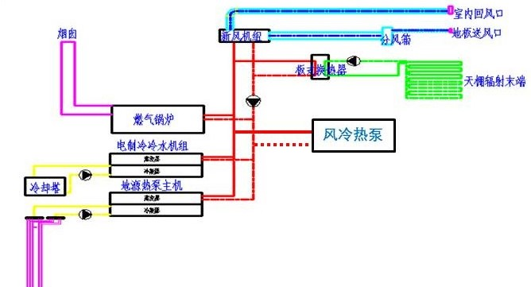
十大科技系统之⑥
地源热泵系统
ΜΟΜΛ能源系统的复合构成
⑶复合能源传递过程示意

Slide 49
十大科技系统之⑥
地源热泵系统
ΜΟΜΛ地源热泵系统的工程落地
⑴地源井型式
打井深度
80m～120m
U形管材质
HDPE（高密度聚乙烯）
水平连接
单井单回路、多井并联
接点连接
电热熔
a单U形管
b双U形管
c小直径螺旋盘管
d大直径螺旋盘管

Slide 50
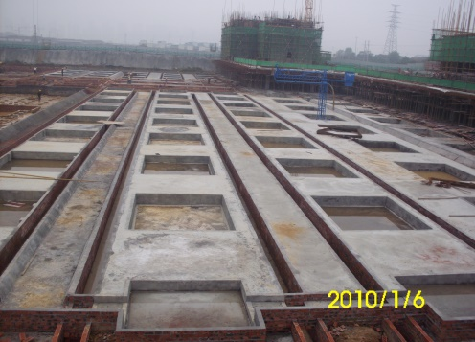
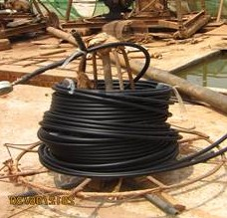
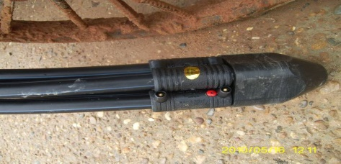
十大科技系统之⑥
地源热泵系统
ΜΟΜΛ地源热泵系统的工程落地
⑵地源井施工现场

Slide 51
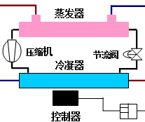
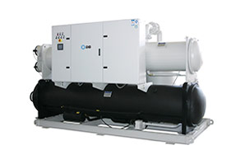
十大科技系统之⑥
地源热泵系统
ΜΟΜΛ地源热泵系统的工作原理
地球地表向下80～120m
是一个相对“恒温”的地层
一年四季的温度约在18℃左右
对于寒冷的冬季
这个温度是“高温”
❶物质是以汽、液、固三相态存在于其对应的环境（压力、温度）；
❷压力、温度达到某个临界点时，三相态会转换的，如水的三态：水、蒸汽、冰；
❸三相态转化会吸收热量（冰▶水▶蒸汽）或释放出热量（蒸汽▶水▶冰）；
对于炎热的夏季
这个温度是“低温”
❹地源热泵机组具备的压缩机、蒸发器、节流阀、冷凝器循环工作；
❺通过机械外力做功，迫使封闭其中的热媒（R22或R134a）发生相变；
❻冷凝器会释放出热量，蒸发器会吸收热量。

Slide 52
目 录
六、十大科技系统之⑥～地源热泵系统
七、十大科技系统之⑦～健康水系统
九、十大科技系统之⑨～同层排水系统
八、十大科技系统之⑧～隔音降噪系统
十、十大科技系统之⑩～高性能门窗系统

Slide 53
十大科技系统之⑦
健康水系统
净水：水中的氯、重金属、细菌、病毒、藻类及固体悬浮物； 软水：钙、镁离子等，降低水的硬度；
纯水：采用反渗透法，使水变为纯净水
净水（水处理）系统

Slide 54
目 录
六、十大科技系统之⑥～地源热泵系统
七、十大科技系统之⑦～健康水系统
九、十大科技系统之⑨～同层排水系统
八、十大科技系统之⑧～隔音降噪系统
十、十大科技系统之⑩～高性能门窗系统

Slide 55
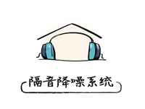
十大科技系统之⑧
隔音降噪系统
住宅中主要的噪音来源
ΜΟΜΛ住宅中主要的构造设置
❶外部传入：主要是汽车行驶所产生的路面摩擦声和喇叭声等噪音；
⑴加厚的建筑外墙外保温、 ⑵高性能外门窗、 ⑶外遮阳卷帘等均是积极降噪因子。
❷通过建筑卫生间下水管道传入户内的上部住户的冲马桶噪音；
⑴同层排水系统、 ⑵加厚的HDPE排水立管、 ⑶苏维托等均是积极降噪因子。
❸通过建筑楼板传入户内的上部住户的噪音。
⑴加厚的结构楼板、 ⑵加厚的地面垫层、 ⑶ 地面装修材料等均是积极降噪因子。

Slide 56
目 录
六、十大科技系统之⑥～地源热泵系统
七、十大科技系统之⑦～健康水系统
九、十大科技系统之⑨～同层排水系统
八、十大科技系统之⑧～隔音降噪系统
十、十大科技系统之⑩～高性能门窗系统

Slide 57
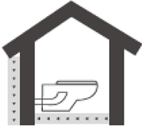
十大科技系统之⑨
同层排水系统
与传统的地排水不同，同层排水的管道布置方式，让排水支管不穿越楼板，在 同楼层内连接到排水立管进行排放

Slide 58
十大科技系统之⑨
同层排水系统
清洁卫生，便于打扫；
消除噪音；
卫生间用水设备提高灵
活性；
安全高效；
节省空间；

Slide 59
目 录
六、十大科技系统之⑥～地源热泵系统
七、十大科技系统之⑦～健康水系统
九、十大科技系统之⑨～同层排水系统
八、十大科技系统之⑧～隔音降噪系统
十、十大科技系统之⑩～高性能门窗系统

Slide 60
十大科技系统之⑩
高性能门窗系统
窗 框 | 断桥铝
玻 璃 | 5Low-e+16Ar（12A）+6双层中空玻璃
传 | 热 | 系 | 数 | 2.0~2.8W/㎡·K

Slide 61
十大科技系统之⑩
高性能门窗系统
Low-e玻璃
玻璃增加low-e镀膜，使得透过玻璃的 太阳辐射小，室内能耗低；
遮阳系数降低，可以降低空调能耗，但 会增加采暖能耗。

Slide 62
十大科技系统之⑩
高性能门窗系统

Slide 63
三星级绿色建筑（长沙）
外围护结构配置与运行负荷
夏热冬冷地区温度舒适度与能耗的关系
夏热冬冷地区隔热与保温的关系
夏热冬冷地区外围护的隔热分析
夏热冬冷地区外围护配置结论
一
二
三
四

Slide 64
三星级绿色建筑（长沙）
外围护结构配置与运行负荷
一 夏热冬冷地区温度舒适度与能耗的关系
冬季温度舒适度的解决是夏热冬冷地区的技术难点
能耗大季节在夏热冬冷地区是在夏季
要保证温度舒适度的主要能耗负荷来源
室外热（冷）的传导
夏季室外太阳热的辐射
要阻止热量的传导和辐射对负荷的影响
室外热（冷）的传导：降低外墙的传导热
夏季室外太阳热的辐射：隔绝太阳光

Slide 65
三星级绿色建筑（长沙）
外围护结构配置与运行负荷
二 夏热冬冷地区隔热与保温的关系
夏热冬冷地区主要是夏季隔热为主
夏热冬冷地区外围护满足了夏季隔热时
就一定能够满足冬季保温的

Slide 66
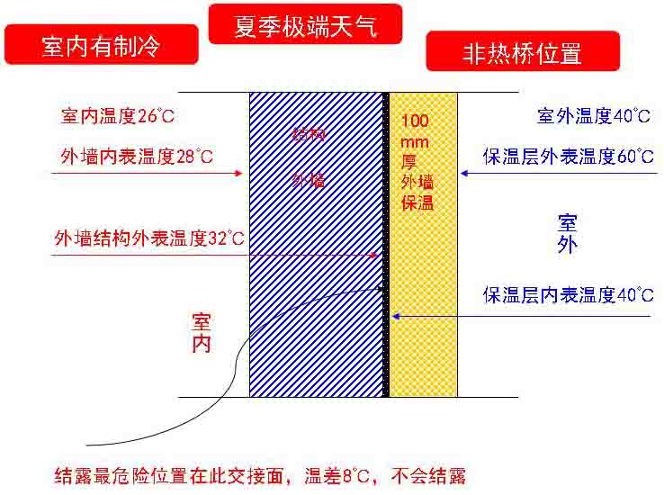
三星级绿色建筑（长沙）
外围护结构配置与运行负荷
三 夏热冬冷地区外围护的隔热分析
夏季时仅有外墙外保温外墙热工分析示意图
外
墙
外
保
温

Slide 67
三星级绿色建筑（长沙）
外围护结构配置与运行负荷
三 夏热冬冷地区外围护的隔热分析
夏季时外墙外保温对室内热工负荷影响分析
（一）、外围护结构的基本参数：
1、外墙的综合传热系数：K≤0.5W/㎡·K）。
结构外墙为200mm厚钢筋混凝土（K=1.74W/m·K）及200mm厚空心砖砌体（ K=0.58W/m·K），外墙内外水泥砂浆抹灰（ K=0.93W/m·K）厚度均为20mm；
外墙外保温厚度为80mm，保温材料导热系数为K≤0.32W/m·K ；
2、窗外窗框：传热系数K≤2.0W/㎡·K）。
3、6+12A+Low-e5中空玻璃：传热系数K≤2.0W/㎡·K，遮阳系数60%。
4、屋面保温：综合传热系数K≤0.5W/㎡·K。
（二）、长沙典型气象年的逐时气象参数：干球温度、太阳辐射强度。
（三）、夏季测算时间为：6月25日7时至8月13日15时，共计49天（1185h）。
1、总的传热量：20.968kWh；
2、每小时平均传热量：17.69W;
3、最大峰值传热量：66.95W
（四）、测算结果数据：

Slide 68
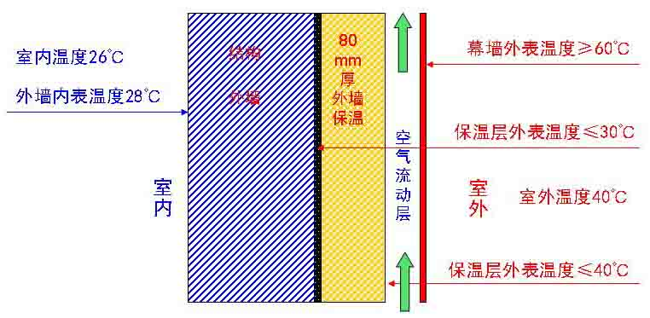
三星级绿色建筑（长沙）
外围护结构配置与运行负荷
三 夏热冬冷地区外围护的隔热分析
夏季时仅有外墙外保温外墙热工分析示意图
外墙遮阳幕墙
+
建筑外墙外保温

Slide 69
三星级绿色建筑（长沙）
外围护结构配置与运行负荷
三 夏热冬冷地区外围护的隔热分析
外墙增加外遮阳幕墙后夏季时对室内热工负荷影响分析
传热量 | 无遮阳幕墙 |  | 有遮阳幕墙 |  | 降低传热量 |  | 贡献比例
总传热量 | 20.968 | kWh | 12.589 | kWh | 8.379 | kWh | 39.96%
平均传热量 | 17.69 | W | 10.62 | W | 7.07 | W | 39.97%
最大峰值传热量 | 66.95 | W | 37.62 | W | 29.33 | W | 43.81%
由以上测算可以看出，当在外墙增加外遮阳幕墙时，可以将夏季的制冷负荷在原来基础上降低40%左右。

Slide 70
三星级绿色建筑（长沙）
外围护结构配置与运行负荷
三 夏热冬冷地区外围护的隔热分析
外墙增加外遮阳幕墙、外窗增加外遮阳卷帘后
夏季时对室内热工负荷影响分析
传热量 | 窗及外墙无遮阳 |  | 窗及外墙有遮阳 |  | 降低传热量 |  | 贡献比例
总传热量 | 20.968 | kWh | 6.144 | kWh | 14.824 | kWh | 70.70%
平均传热量 | 17.69 | W | 5.18 | W | 12.51 | W | 70.72%
最大峰值传热量 | 66.95 | W | 15.05 | W | 51.9 | W | 77.52%
由以上测算可以看出，当外墙增加外遮阳幕墙、外窗增加外遮阳卷帘时，可以将夏季的制冷负荷在原来基础上降低70%左右。

Slide 71
三星级绿色建筑（长沙）
外围护结构配置与运行负荷
三 夏热冬冷地区外围护的隔热分析
以上测算分析没有考虑：
1、潜热负荷（湿度）的影响，只考虑了显热负荷。
2、人和设备的显热。
3、空气渗透的显热。
如果考虑实际运行中运行策略及当年实际气象的影响，长沙开福项目1.5期上品格以及开福3.4期万国府的实际运行是与上述的测算分析基本上相吻合的。

Slide 72
三星级绿色建筑（长沙）
外围护结构配置与运行负荷
四 夏热冬冷地区外围护配置结论
（一）、外墙
约80mm厚岩棉（依据体型系数和计算）外墙外保温+外遮阳幕墙。并要严格控制实际的体型系数。
（二）、外窗
整窗K≤2.0W/㎡·K 的外窗+活动外遮阳。通向非封闭空间的门的要求与外窗要求一样，包括在日常使用中也是要一样。并要严格地控制实际的窗墙比。

Slide 73
三星级绿色建筑
运行能耗低
单方耗能（电）对比表
单方耗能 （kWh/㎡） | ①1.5期 （三星） | ②三期 （二星） | ③一期 （无星）
 | 30.44 | 36.21 | 38.00
单方节能 （kWh/㎡） | ①-③ | ②-③
 | -7.57 | -1.80
单方节能 （kWh/㎡） | ①-②
 | -5.77
耗能（电）对比表（百分比）
单方耗能 （kWh/㎡） | ①1.5期 （三星） | ②三期 （二星） | ③一期 （无星）
 | 30.44 | 36.21 | 38.00
单方节能 百分比 （%/㎡） | （①-③）/③ | （②-③）/③
 | -19.91% | -4.73%
单方节能 百分比 （%/㎡） | （①-②）/②
 | -15.93%
年度总节能（电）对比表（单方节钱）
小区星级 | ①1.5期 （三星） | ②三期 （二星） | ③一期 （无星）
单方节钱 （元/㎡） | 与无星比 | 与无星比
 | -4.45 | -1.06
单方节钱 （元/㎡） | 与二星比
 | -3.39

Slide 74
三星级绿色建筑
运行能耗低
万国府MOMΛ，与普通住宅没有可比性，只能与最接近的五星级酒店比：
全年采暖、制冷、下送上回全置换式滤清新风鲜氧能耗为41元/㎡。
万国府MOMΛ负荷设计值约为：
冬季（含新风及加湿）：25W/㎡（外墙保温好、Low-e玻璃）
夏季（含新风及除湿）：30W/㎡（外墙隔热好、 Low-e玻璃、并有很好的遮阳）
万国府MOMΛ的采暖、制冷、新风配置：
末端：天棚辐射+集中式下送上回全置换式滤清新风鲜氧
（制热、制冷效率高，比前者能耗可降低约15%）
机房：地源井+地源热泵机组
（效率高，比前者能耗可降低约40% ）

Slide 75
三星级绿色建筑
水资源节约
单方耗自来水对比表
单方耗自来水 （m³/㎡） | ①1.5期 （三星） | ②三期 （二星） | ③一期 （无星）
 | 0.67 | 0.88 | 0.98
单方节自来水 （m³/㎡） | ①-③ | ②-③
 | -0.31 | -0.10
单方节自来水 （m³/㎡） | ①-②
 | -0.21
耗自来水对比表（百分比）
单方耗自来水 （m³/㎡） | ①1.5期 （三星） | ②三期 （二星） | ③一期 （无星）
 | 0.67 | 0.88 | 0.98
单方节自来水 百分比 （%/㎡） | （①-③）/③ | （②-③）/③
 | -31.70% | -10.41%
单方节自来水 百分比 （%/㎡） | （①-②）/②
 | -23.77%
年度总节自来水对比表（单方节钱）
小区星级 | ①1.5期 （三星） | ②三期 （二星） | ③一期 （无星）
单方节钱 （元/㎡） | 与无星比 | 与无星比
 | -0.90 | -0.29
单方节钱 （元/㎡） | 与二星比
 | -0.60

Slide 76
感谢聆听

Slide 77
谢 谢

